Slide 1
Complicanza di complicanza di una sigmoidectomia laparoscopica
RELATORE: dott.sSa maura rocchetti
U.O.C. Chirurgia Generale di Civitavecchia
Direttore Prof. P. Lepiane

Slide 2
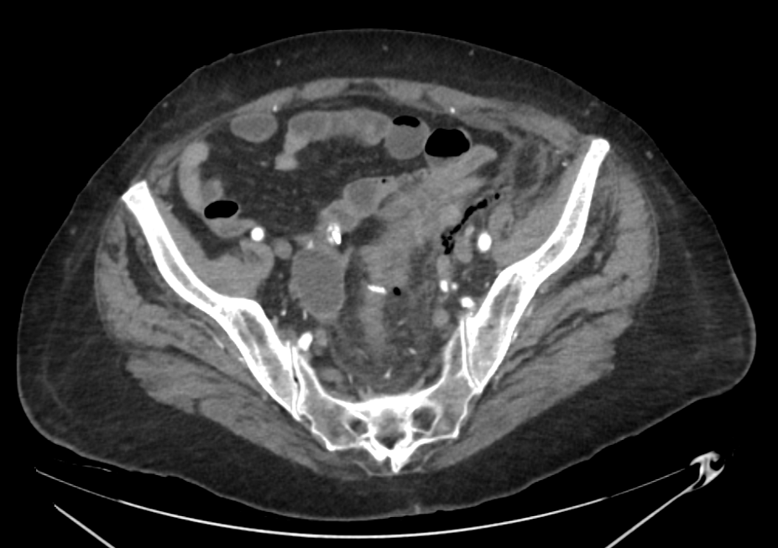
Caso clinico: B.F. , donna, 79 anni affetta da FA, IA e dislipidemia.
Per anemia di ndd esegue RSCS il 24/12/25 che mostra nel sigma a 30 cm dal m.a. lesione a scodella facilmente sanguinante che occupa 1/3 del viscere su cui si eseguono biopsie
E.I. ADC del grosso intestino
Discussione multidisciplinare:
indicazione ad intervento
19-01-26: sigmoidectomia laparoscopica
IV GPO: leucocitosi, febbre e dolore addominale.
Per tale motivo esegue TC addome con mdc e gastrografin per via rettale:
non spandimento di contrasto anastomotico; né aria libera (eccezion fatta per microbolla perianastomotica), né versamento libero.

Slide 3

Prima complicanza… la temuta deiscenza anastomotica.
VIII GPO: persiste la sintomatologia, per cui
esegue nuova TC addome con mdc:
aria libera extraluminale in corrispondenza della doccia parieto-colica di sinistra con risalita a livello dei quadranti addominali superiori
grossolana raccolta fluido-aerea, che dalla regione perianastomotica si estende in sede paravescicale sinistra e lungo la doccia parietocolica omolaterale
spandimento di Gastrografin in sede perianastomotica.

Slide 4
28-01-2026: si opta per iniziale VLS esplorativa;
successiva conversione per eccessiva dilatazione ileale.
Colostomia terminale sinistra e bonifica della raccolta addominale
In VIII GPO: febbre, dolore addominale e imbibizione dei tessuti molli del fianco sinistro e dell’emitorace sinistro.
Esegue ulteriore TC addome con mdc:
Persistono le altre raccolte disposte lungo il muscolo ileopsoas sinistro ed in sede paravescicale antero-laterale sinistra ed ipogastrica para-uteroannessiale.
Pareti dotate di potenziamento post-contrastografico
Ridotto il contenuto aereo all’interno delle raccolte descritte
Ridotta l’aria libera a disposizione retroperitoneale

Slide 5
Purtroppo la raccolta ha altri piani e si è organizzata
Si decide a questo punto per un trattamento conservativo con ricorso a terapia antibiotica ad ampio spettro (consulenza infettivologica).

Slide 6
Dopo tre settimane di terapia, alla rivalutazione riscontro di:
Lieve miglioramento clinico
Nuova TC addome con mdc:
Incremento delle dimensioni ed aspetto maggiormente organizzato delle note raccolte residue
Aumento dell’impregnazione post-contrastografica delle pareti
Multiple bolle aeree al loro interno.

Slide 7
Sempre a seguito di videat infettivologico e per la necessità di sospendere la terapia, si richiede consulenza di radiologia interventistica per eventuale bonifica della raccolta maggiore:
viene posta indicazione a posizionamento di drenaggio percutaneo presso Hub di riferimento il 16-03-2026
MA…

Slide 8
AL RIENTRO DELLA PAZIENTE NEL NOSTRO REPARTO, NONOSTANTE IL REFERTO NEGATIVO
SORPRESA…..
PRESENZA DI MATERIALE BILIARE NEL DRENAGGIO

Slide 9
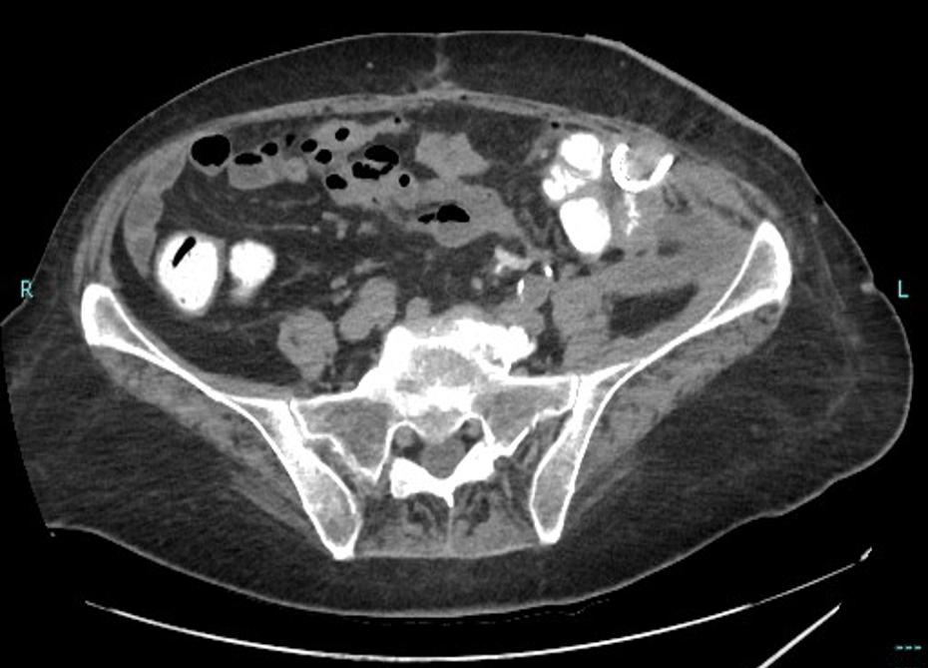
COMPLICANZA DI COMPLICANZA
Il drenaggio è nel posto sbagliato
Esegue nuova TC addome con mdc:
tubo di drenaggio percutaneo, con accesso in FIS ed estremo distale a ridosso di alcune anse intestinali tenuali situate in FIS.
opacizzazione delle anse tenuali dopo somministrazione retrograda di Gastrografin dal tubo di drenaggio

Slide 10
18-03-2026 NUOVO INTERVENTO CHIRURGICO
La paziente viene sottoposta a:
Relaparotomia mediana
Rimozione del drenaggio percutaneo dall’ansa ileale
Raffia dell’ansa ileale
Bonifica dell’ascesso (esame colturale positivo per enterococco faecium ed E.coli)
Inoltre, come REPERTO INTRAOPERATORIO, deiscenza del moncone rettale e sua sutura.
FINALMENTE REGOLARE PERCORSO POST OPERATORIO E DIMISSIONE IN XX GPO

Slide 11
Follow up
E.I. DEFINITIVO Adenocarcinoma del grosso intestino ben differenziato (G1) - pT1 N0 (0/13) M0
A 30 giorni dalla dimissione:
Buone condizioni generali
Non dolore addominale né febbre
Esegue FKT per ripresa dell'autonomia.
A 65 giorni dalla dimissione:
Rientro in PS per febbre, dolore addominale e IVU.
Esegue TC addome con mdc
complessivamente ridotte di dimensioni e risoluzione delle multiple raccolte-ascessuali
dilatazione delle vie escretrici di sinistra a monte della raccolta situata in prossimità parete antero-laterale di sinistra della vescica e dell'uretere pelvico di sinistra, (DT della pelvi di 28mm; prec. 22mm), ridotta escrezione del mdc.
vescica scarsamente distesa, con catetere ed alcune bolle aeree endoluminali, con pareti diffusamente ispessite.
residuo di MdC nel contesto del lume vaginale

Slide 12
LE COMPLICANZE LASCIANO IL SEGNO.
La paziente presenta
fistola vescico-vaginale
stenosi ureterale dall’esito della raccolta paravescicale sinistra.
Trasferimento presso il reparto di urologia di altro Presidio
per il loro trattamento
30-06-2026
- raffia della fistola per via vaginale;
- ureteroscopia bilaterale negativa per stenosi e/o salti di calibro
… Dopo tutto questo tempo rimane una riflessione …
AVREMMO POTUTO EVITARE LA CATENA DELLE COMPLICANZE? E SE SI, QUANDO?

Slide 13
Grazie

